Slide 1
Факторы успеха и проблемы проектов плантационного выращивания клюквы и голубики в северных регионах
Филиал ФБУ ВНИИЛМ «Центрально-европейская лесная опытная станция»
ООО «Кремь»
Макеева Г.Ю. канд. биол . наук, старший научный сотрудник
Макеев В.А. ведущий инженер
Тяк Г.В. канд. биол . наук, руководитель группы недревесной продукции
Макаров С.С. канд. биол . наук, старший научный сотрудник
Бочарова Л.В. – главный агроном

Slide 2
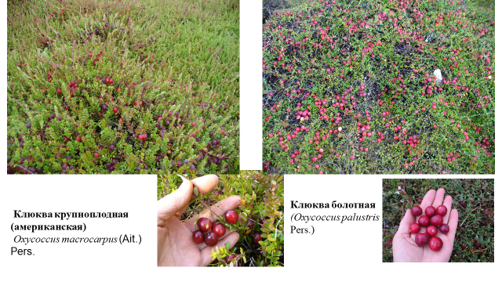

Slide 5
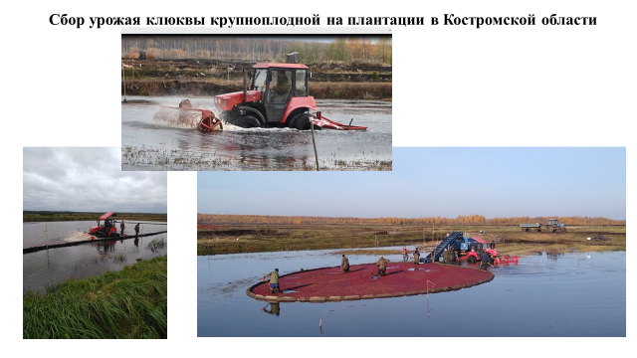

Slide 6
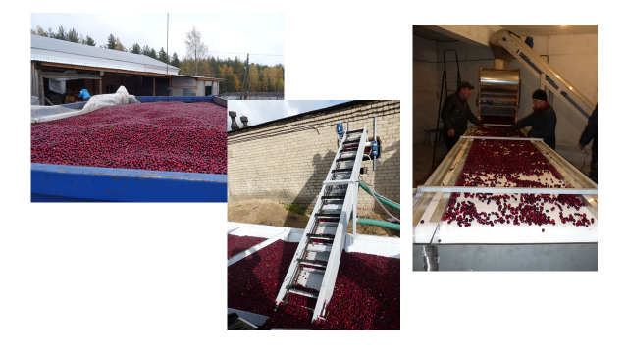

Slide 9
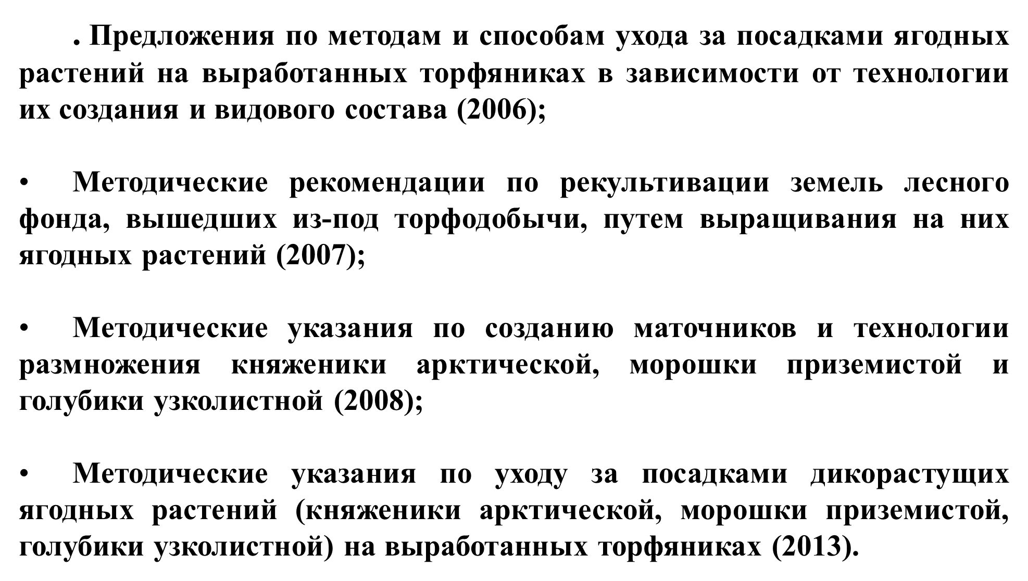

Slide 19
Спасибо за внимание!

Slide 20
Вопросы?
Контакты докладчика: MakeevaGali@yandex.ru

